Slide 1

Curso intermedio de DS y ML
Alejandro Medina Reyes

Slide 2


Acerca de mi
Alejandro Medina Reyes
Ingeniero en Sistemas computacionales
Líder de proyectos en el IA Center
Cursos relevantes:
Programa Especializado - Deep Learning
Programa Especializado - Machine Learning
Certificación: Fundamentos para la investigación en la industria 4.0 con tecnologías Microsoft
Certificación AZ900, Azure Fundamentals de Microsoft
Certificación AI900, Azure AI Fundamentals de Microsoft
Certificación DP300, Azure Database Administrator Associate
Proyectos personales
https://github.com/amr205

Slide 3
Favor de ir descargando
Power BI
Opción 1: Desde Microsoft Store
Opción 2: Desde página oficial de descarga
https://www.microsoft.com/es-ES/download/details.aspx?id=58494
Hoy por ser el primer día comenzaremos entre 4:10-4:15

Slide 4
1.
Data Science, Machine Learning y más

Slide 5
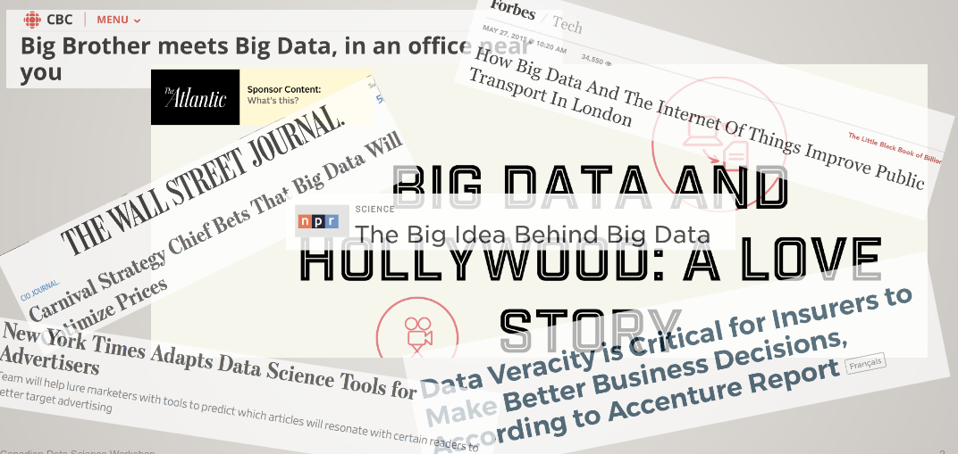

Slide 6
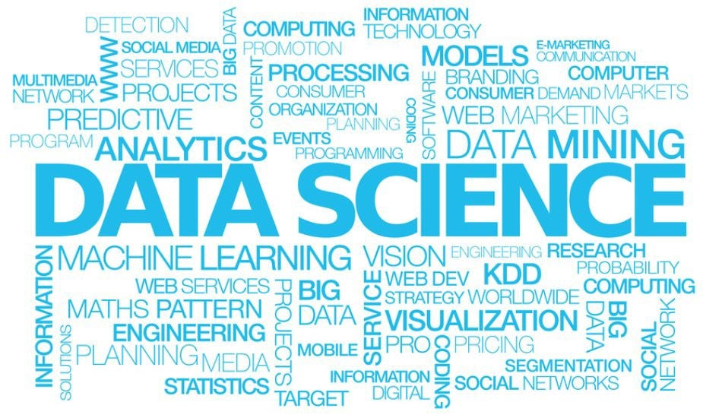

Slide 7
2.
Data Science

Slide 8
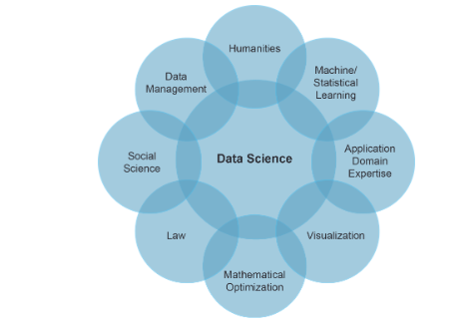

Slide 9
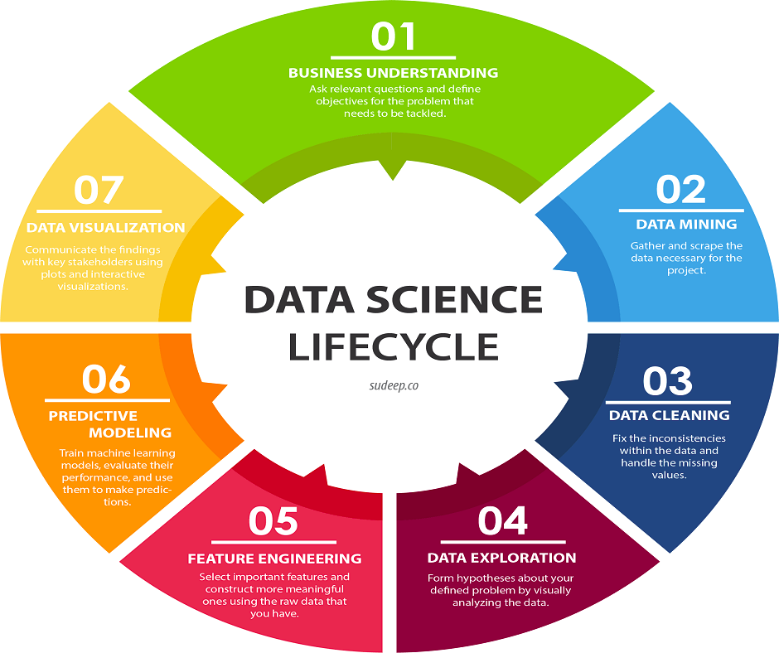

Slide 10
